Slide 1
OSVĚTIM

Slide 2
Koncentrační tábor Osvětim
Tento tábor je také znám pod německým názvem Auschwitz-Birkenau.
Tábor se stal pro svět symbolem holocaustu, genocidy a teroru.
Koncentrační tábor vznikl v polovině roku 1940 na předměstí polského města Osvětim.
Původně byl zřízen pro polské politické vězně, neboť stávající kapacita věznic již nestačila.

Slide 3
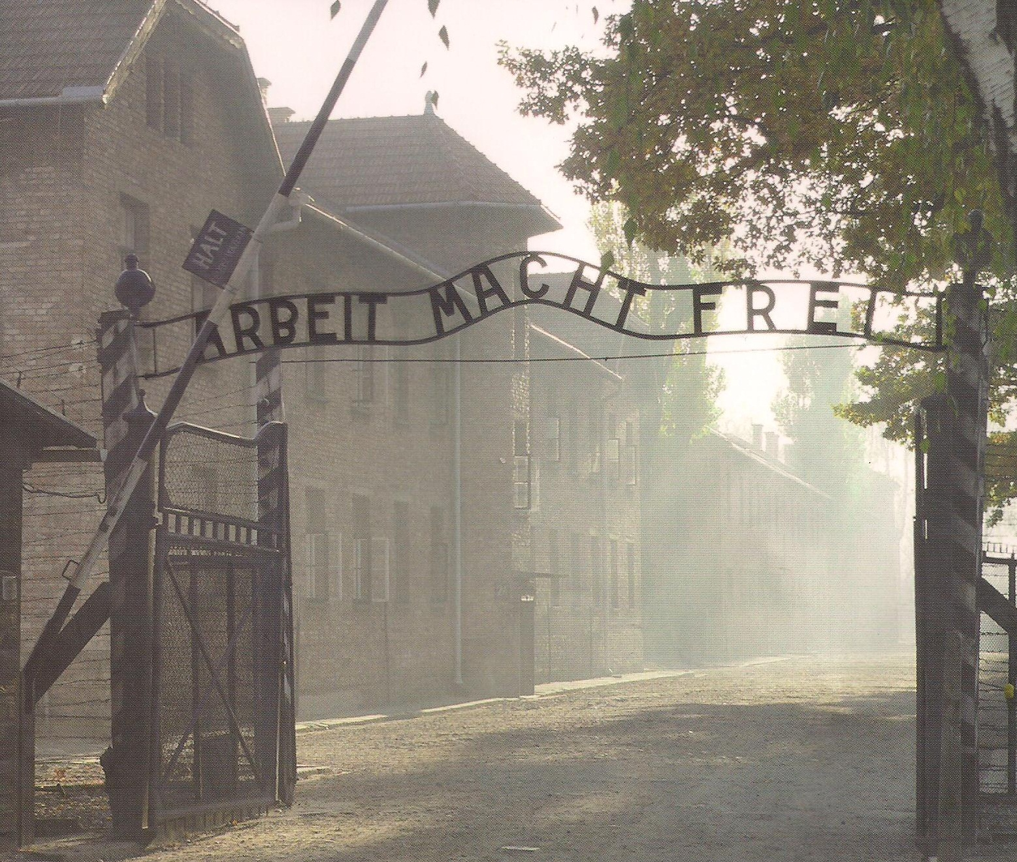
Vstupní brána do Osvětimi

Slide 4
Od roku 1942 se koncentrační tábor stal největším střediskem vyvražďování Židů.
Kromě Židů byli do Osvětimi transportováni také lidé z okupovaných území, sovětští váleční zajatci a Rómové.

Slide 5
Koncentrační tábor se skládal ze 3 částí: Auschwitz I. ( kapacita cca 15 000-20 000 vězňů). Auschwitz II.- Birkenau ( kapacita cca 90 000 vězňů) u obce Brezinka 3 km od Osvětimi, zde bylo zavražděno nejvíce Židů.
Auschwitz III.-Monowitz ( kapacita cca 11 000 vězňů) , vězni pracovali v závodě na výrobu syntetické gumy a benzínu.

Slide 6
Němci vězně pečlivě rozlišovali různými značkami:
-političtí vězni
- asociální vězni
-kriminální vězni
SU – sovětští váleční zajatci
EH – vězni na převýchovu
PH – policejní vězni
- homosexuálové
- Svědkové Jehovovi
- Židé

Slide 7
Od roku 1942 přijížděly do Osvětimi transporty evropských Židů. Po příjezdu byli lidé rozděleni lékaři na osoby staré, nemocné, práce schopné, těhotné ženy a děti.
Jejich evidencí se již nacisté nezabývali, neboť všichni byli určeni k okamžité nebo postupné likvidaci.

Slide 8
Seznam transportů Židů podle zemí:
Maďarsko 438 tisíc
Polsko 300 tisíc
Francie 69 tisíc
Holandsko 60 tisíc
Řecko 55 tisíc
Čechy 46 tisíc
Slovensko 27 tisíc
Belgie 25 tisíc
Německo a Rakousko 23 tisíc
Jugoslávie 10 tisíc
Itálie 7,5 tisíce
Lotyšsko 1 tisíc
Norsko 690
Neurčená místa a přesun z KL 34 tisíc
_________________________________________________________
Celkem 1,1 mil. lidí

Slide 9
Koncentrační tábor byl osvobozen Rudou armádou 27.ledna 1945.
Těsně před příchodem armády vězně schopné pochodu evakuovali do vnitrozemí říše.
V táboře zůstalo asi 7 000 na smrt vyčerpaných vězňů.

Slide 10
Oběti koncentračního tábora: ( odhadované údaje)
Do koncentračního tábora bylo deportováno přibližně 1,3 mil. lidí. Z toho bylo asi 1,1 mil. Židů.
Smrt zde nalezl přibližně 1 mil. Židů a asi 100 tisíc lidí dalších národností.

Slide 11
Zdroj:
Vlastní tvorba
Citace:
Informační materiál Auschwitz-Birkenau, vydalo Panstwowe muzeu Auschwitz –Birkenau, Oswiecim 2011, www.auschwitz.org.pl
Anotace:
Žáci se seznámí s nejhrůznějším koncentračním táborem 2. světové války. Pochopí význam slova holocaust. Jsou vedeni k odsouzení jakékoliv rasové nesnášenlivosti.

